Slide 1

GESTION RESTAURANT
Projet de Morel Aimé Tadzo - Étudiant en Informatique, Université de Douala.

Slide 2
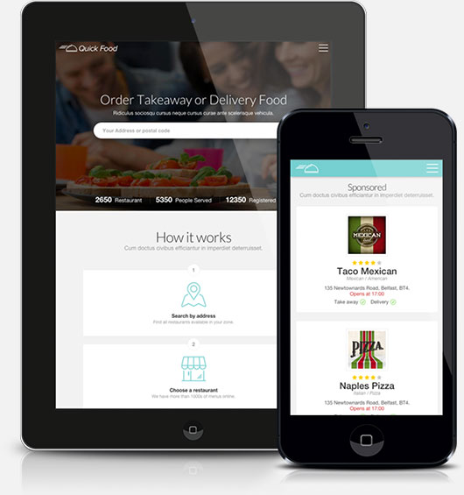
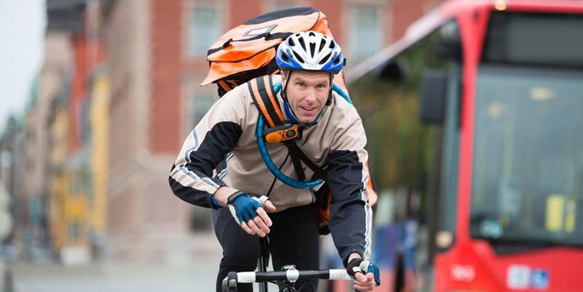
commandes

Slide 3
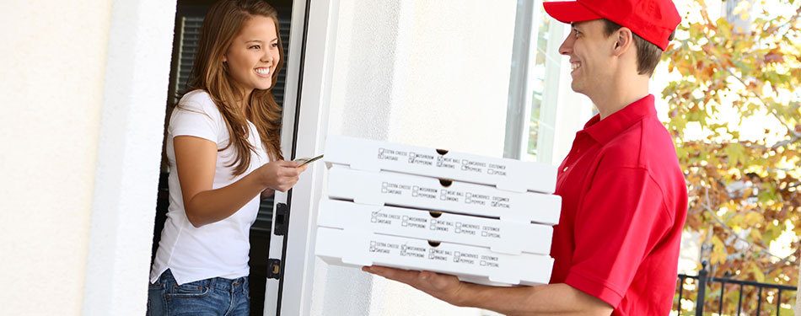
LIVRAISON

Slide 4
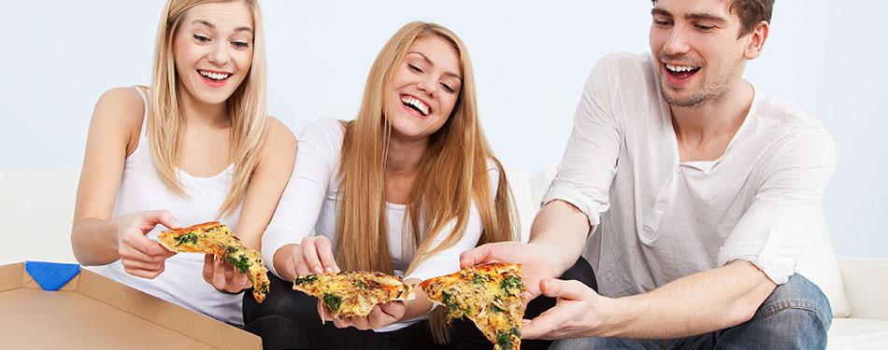
APPRECIATION

Slide 5
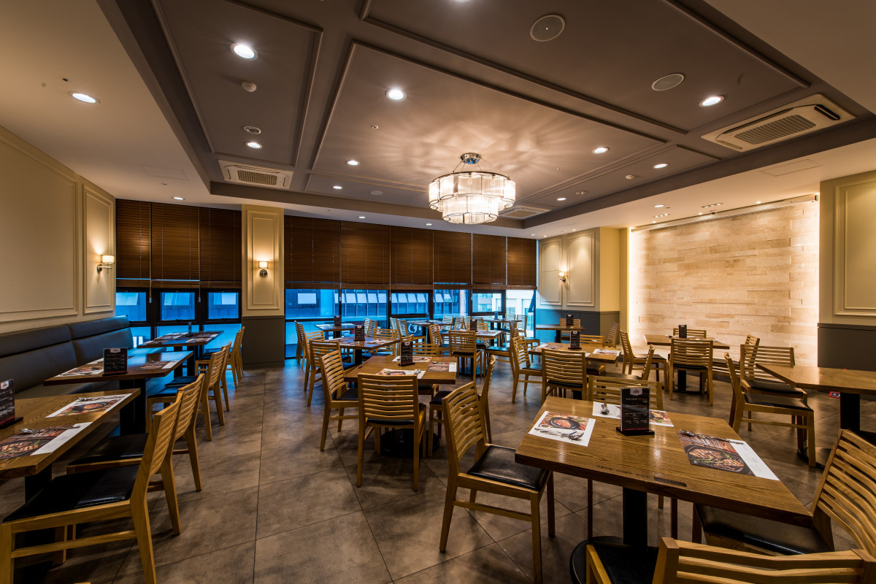
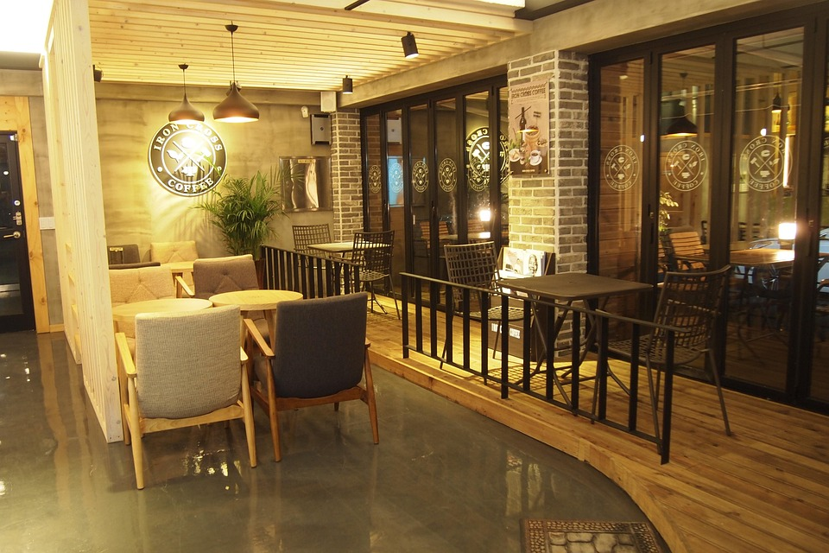
RESERVATIONS

Slide 6
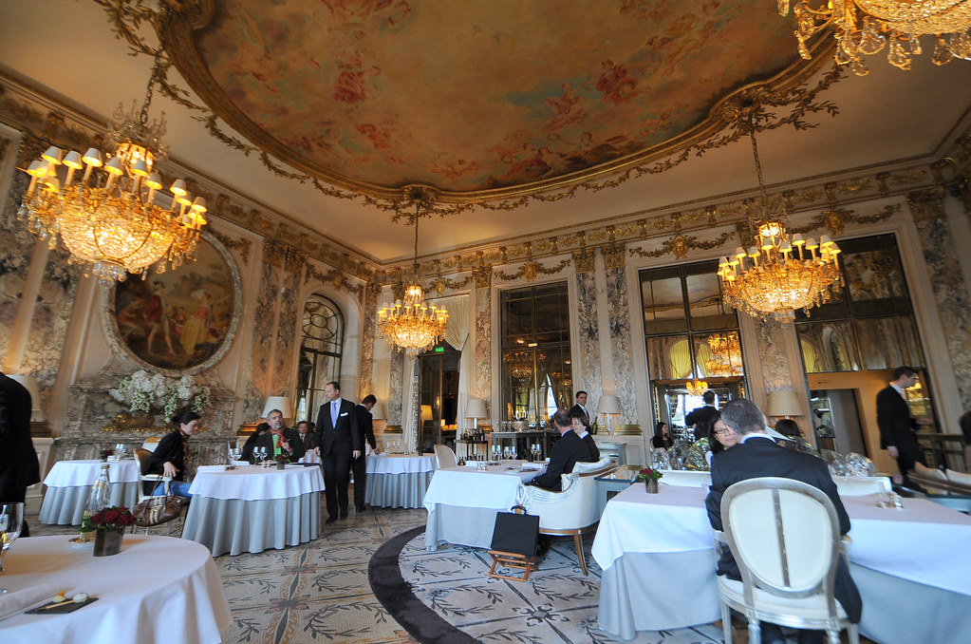
RECEPTION

